Slide 1
Sistema de recomendación de minutas nutricionales automatizadas enfocadas en nutrición clínica Trabajo de Título para optar al Título de Ingeniero Civil en Informática
Dagoberto Patricio Rubilar Donoso
Profesor guía: Ana Aguilera

Slide 2
Contenido de la Presentación
Introducción
Marco conceptual
Estado del arte
Definición del problema
Solución Propuesta
Análisis
Bibliografía
Objetivos
Metodología

Slide 3
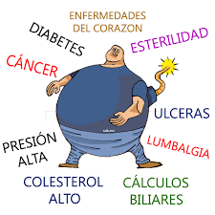
Introducción
Notes:
Según un informe de la Organización de las Naciones Unidas para la Alimentación y la Agricultura (FAO), el 34,4\% de la población chilena mayor de 15 años presenta altos índices de obesidad, los que continúan en aumento, Esto es preocupante debido a que al menos 13 tipos de cáncer se asocian a la obesidad.. Además, según la asociación de isapres de Chile (AICH)\cite{aich} el cáncer es la segunda causa de muerte en Chile después de las enfermedades cardiovasculares (30\% de las muertes).
\\
\\
Dicho esto, se ve reflejado que el impacto de la nutrición en la calidad de vida de las personas es muy alto, debido a esto, los especialistas en el área de nutrición clínica tiene la gran responsabilidad de guiar correctamente la alimentación de los pacientes, para así lograr conseguirles una buena calidad de vida.
\\
\\
Este trabajo busca contribuir con los especialistas para reducir los tiempos de trabajo del nutricionista, lo que provocaría un impacto en el ámbito económico al optimizar los tiempos de trabajo. Otra importancia significativa que se le atribuye al presente trabajo de título es colaborar con los objetivos de instituciones que tengan como enfoque mejorar la calidad de vida de las personas, como lo es por ejemplo el caso del actual programa del ministerio de salud (MINSAL), Elige Vivir Sano,donde muchas de las causas que atienden y dan soporte se relacionan directamente con el área de la nutrición clínica (área base de este trabajo de título).

Slide 4
Marco conceptual
Sistema de recomendación de minutas
nutricionales enfocadas en nutrición clínica
Sistema de Recomendación
Minutas Nutricionales
Nutrición Clínica
Notes:
Los topicos relevantes que se deben describir para el entendimiento de este trabajo de titulo que es un sistema de recomendación de minutas nutricionales enfocadas en nutricion clinica son

Slide 5
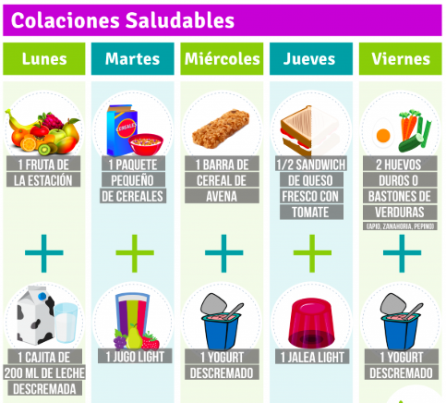
Marco conceptual
Minuta Nutricional
Notes:
Según la Organización de las Naciones Unidas para la Agricultura y la Alimentación (FAO) una minuta o menú\cite{glosario_fao} es el conjunto de alimentos y/o preparaciones que son considerados en el tiempo de comida,

Slide 6
Marco conceptual
Nutrición Clínica
Notes:
La nutrición clínica\cite{nut_clinica} es una disciplina que se enfoca en la prevención, diagnóstico y tratamiento de enfermedades tanto agudas (enfermedades que tienen un comienzo y fin definidos y son de corta duración) como crónicas (enfermedades de larga duración y progresión lenta). Esta disciplina no solo se utiliza con un enfoque curativo, sino que también preventivo. Por ejemplo, en el caso de la diabetes la nutrición clínica trata la enfermedad, pero también con ella se puede prevenir. La nutrición clínica va de la mano con la obtención de un correcto estado nutricional. El estado nutricional de una persona se determina con indicadores antropométricos\cite{antropo}, los cuales son valores de composición corporal que se obtienen utilizando instrumentos de medición (cálipers, balanzas y cintas métricas) en distintas zonas del cuerpo del paciente

Slide 7
Marco conceptual
Sistema de Recomendación
Items
Sistema de Recomendaciones
Recomendaciones
Usuario
Notes:
Los sistemas de recomendación son una herramienta o un conjunto de herramientas que se dedican a realizar recomendaciones respecto a un objetivo de estudio. El sistema de recomendación tiene la meta de recomendar al usuario una posible solución factible (en el mejor de los casos la solución óptima) dentro del universo de soluciones posibles que contiene el objetivo de estudio. Para la implementación de un sistema de recomendación se debe tener en consideración el tipo de información con el que se va a trabajar (ya que es la base en el diseño e implementación del sistema de recomendación),

Slide 8
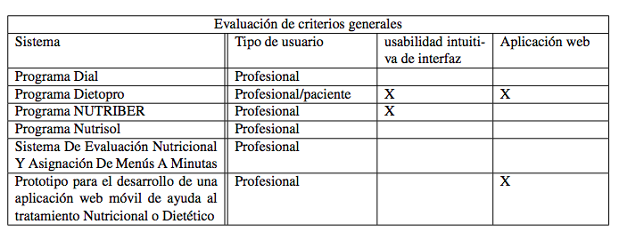
Estado del arte

Slide 9
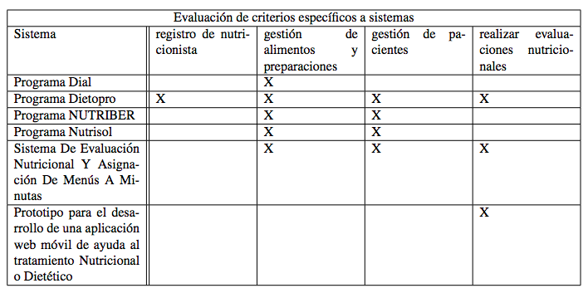
Estado del arte

Slide 10
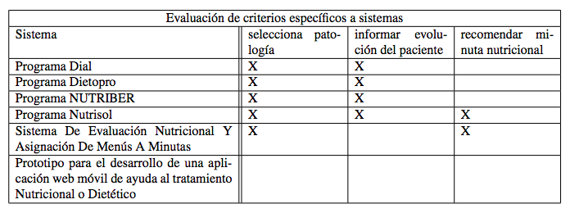
Estado del arte

Slide 11
Definición del problema
Objetivo
Evaluación Antropométrica
Minuta Nutricional
Patologías y hábitos
Tolerancia de alimentos
Notes:
El proceso para generar una minuta nutricional enfocada en las condiciones que se encuentra un paciente, involucra distintos factores, entre los cuales se destacan las patolog´ıas que tiene el paciente, la tolerancia a los alimentos, la evaluaci´on nutricional antropom´etrica, entre otros. Dicho esto, para el presente trabajo de t´ıtulo se solicita la recomendaci´on de minutas nutricionales que sirvan de apoyo para los especialistas de la nutrici´on, el cual logre agilizar la toma de decisiones al momento de conformar la dieta de un pacientes que necesiten tratar o incluso prevenir alg´un tipo de enfermedad. Dado que no todos los nutricionistas siguen las mismas metodolog´ıas o t´ecnicas en la elaboraci´on de tratamientos nutricionales, se necesita que cada minuta est´e focalizada tanto en las condiciones y objetivos del paciente, como en la metodolog´ıa que sigue el nutricionista respectivo que est´a llevando a cabo el tratamiento.

Slide 12
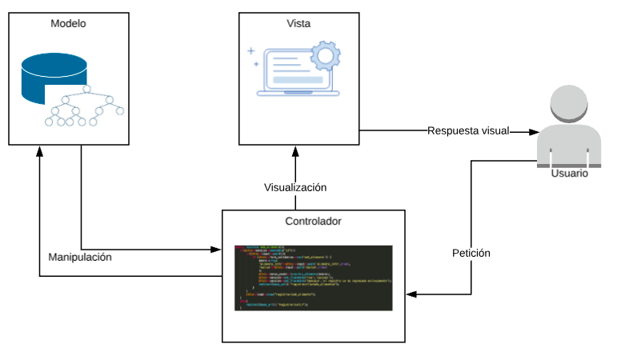
Solución propuesta

Slide 13
Objetivos
Objetivo General
Desarrollar una aplicación web que funcione como sistema de recomendación de minutas nutricionales para especialistas.
Objetivos Específicos
Advertir el estado nutricional de un paciente en base a la evaluación nutricional antropométrica.
Sugerir una minuta factible para cada caso que involucre nutrición clínica en pacientes.
Comparar fichas de un paciente en distintas instancias de tiempo para observar la evolución de su estado.

Slide 14
Metodología
Modelo cascada
Requerimientos
Diseño
Implementación
Verificación
Mantención

Slide 15





Análisis
Definición requerimientos funcionales
Nutricionista
Paciente
Patologías
Alimentos
Preparaciones
Notes:
Definición de requerimientos funcionales:
RF01: El sistema debe permitir registrar a nutricionista.
RF02: El sistema debe permitir iniciar sesión a nutricionista.
RF03: El sistema debe permitir crear, modificar y eliminar alimentos especificando propiedades.
RF04: El sistema debe permitir crear, modificar y eliminar preparaciones.
RF05: El sistema debe permitir crear ficha de paciente.
RF06: El sistema debe permitir ingresar medidas de la evaluación nutricional antropométrica.
RF07: EL sistema debe calcular el índice de masa corporal y el porcentaje de grasa del paciente.
RF08: El sistema debe informar el estado nutricional del paciente luego de finalizar la evaluación nutricional.
RF09: El sistema debe permitir seleccionar el grupo patológico que se encuentra el paciente.
RF10: El sistema debe desplegar las patologías asociadas al grupo patológico del paciente.
RF11: El sistema debe permitir seleccionar la patología que padece el paciente.
RF12: El sistema debe desplegar la minuta nutricional recomendada a las condiciones patológicas y nutricionales del paciente.
RF13: La minuta nutricional debe contener El nombre del paciente, patología asociada, fecha, nombre nutricionista.
RF14: La minuta nutricional debe informar los alimentos que se deben evitar consumir. debe
RF15: El sistema debe permitir consultar por las fichas de los pacientes.
RF16: El sistema debe permitir ver la evolución del paciente
RF17: La interfaz gráfica del sistema debe ser intuitiva.
RF18:El nutricionista puede editar la minuta que recomienda el sistema.
RF19: La minuta nutricional debe ser descargada en formato pdf.

Slide 16



Análisis
Definición requerimientos no funcionales
Simplicidad
Seguridad
Aprendizaje
Notes:
Especificaicon de requerimientos no funcionales
RNF01: El sistema debe tener una interfaz simple de usar.
RNF02: La aplicacio ́n debe ser segura, solo las personas registradas pueden acceder a la informacio ́n.
RNF03:El tiempo de aprendizaje del sistema por un usuario debera ́ ser menor a 3 horas.

Slide 17
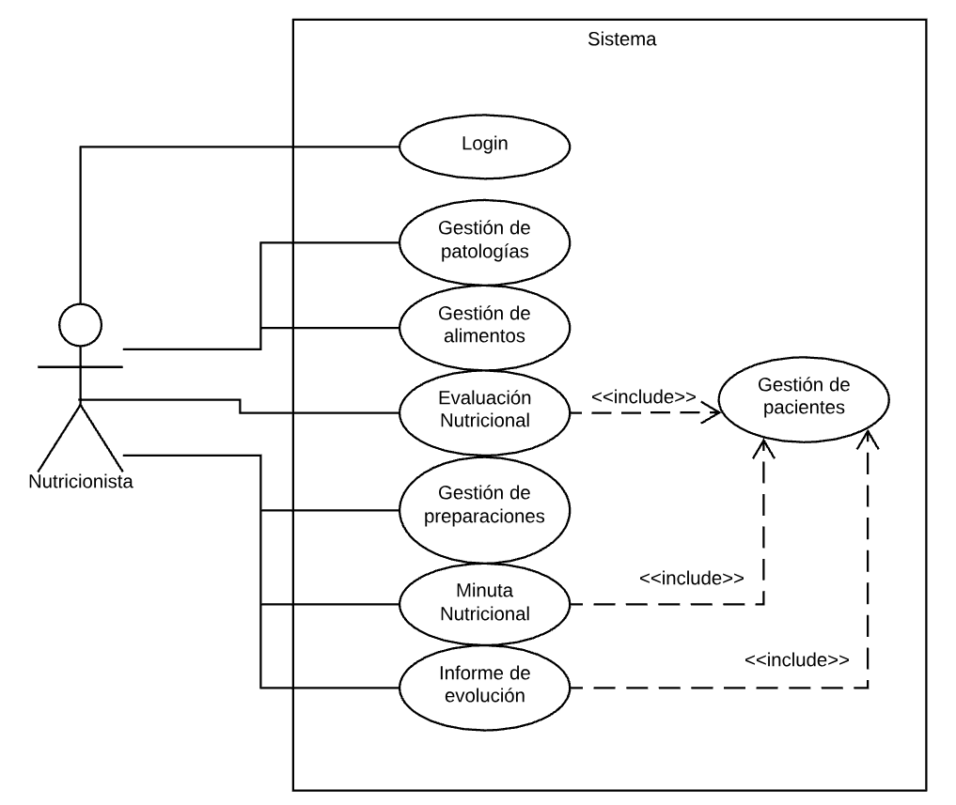
Análisis
Diagrama general de casos de usos

Slide 18
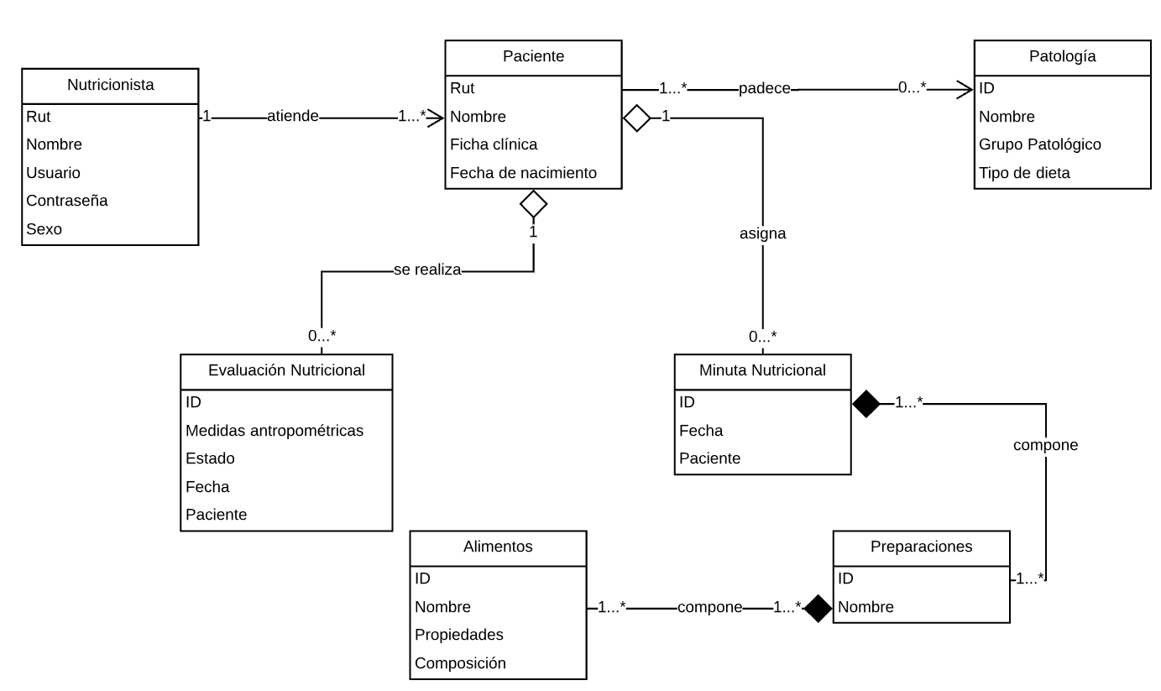
Análisis
Modelo Conceptual

Slide 19
Bibliografía
Glosario de términos, organización de las naciones unidas para la alimentación y la agricultura. http://www.fao.org/3/am401s/am401s07.pdf, .
Nutrición clínica: concepto y características esenciales, universidad internacional de valencia, https://www.universidadviu.com/nutricion-clinica/.
Enrique Herrera-Viedma & Carlos Porcel & Lorenzo Hidalgo. Sistemas de recomendaciones: herramientas para el filtrado de información en Internet. Hipertext.net
Informe cáncer dic 2017, aich. http://www.isapre.cl/PDF/Informe %20Cancer2017.pdf.
Dietopro.com: una nueva herramienta de gestión dietoterapéutica basada en la tecnología cloud computing. último acceso 27 abril 2019. http://scielo.isciii.es/pdf/nh/v30n3/28originalotros02.pdf
Programa para la evaluación de dietas y gestión de datos de alimentación. http://www.alceingenieria.net/descarga/DIAL.pdf
NUTRISOL: un programa informático para la evaluación nutricional comunitaria y hospitalaria de acceso libre. Último acceso 27 de abril 2019, http://scielo.isciii.es/pdf/nh/v23n1/original3.pdf
Sistema de evaluación nutricional y asignación de menús a minutas utilizando simulated annealing, http://opac.pucv.cl/pucv_txt/txt-3500/UCF3539_01.pdf
Indicadores antropométricos de obesidad y su relación con la enfermedad isquémica coronaria, http://scielo.isciii.es/scielo.php?script=sci_arttext&pid=S0212-16112006000900010&nrm=iso

Slide 20
Preguntas

